Slide 1
IMPRESIONIZEM

Slide 2
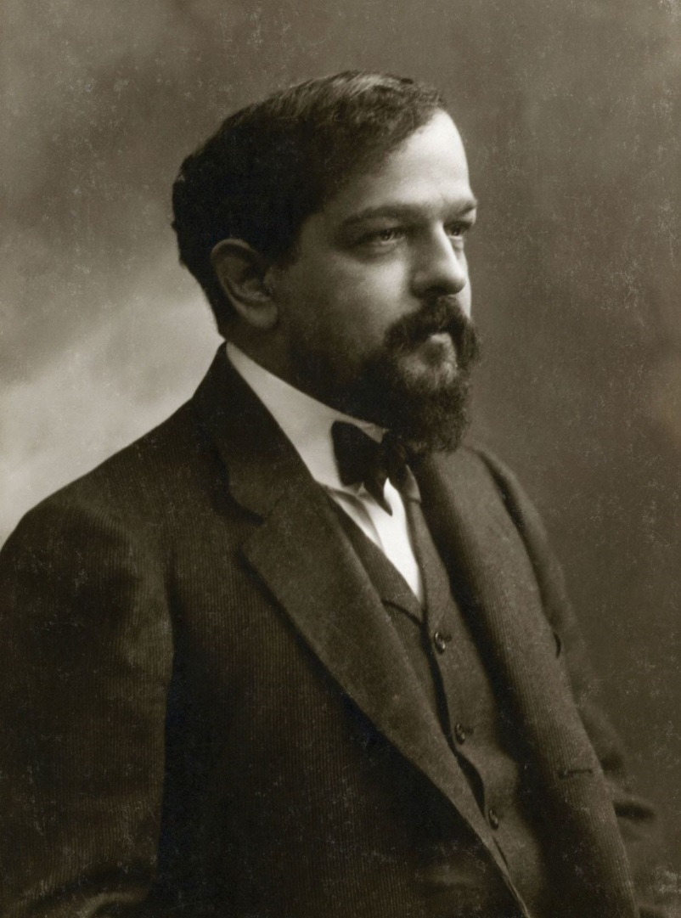
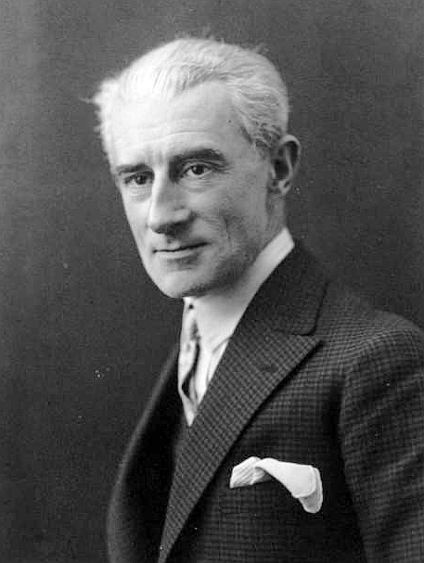

GLAVNA PREDSTAVNIKA IMPRESIONIZMA
CLAUDE DEBUSSY
MAURICE RAVEL
Notes:
IZGOVORJAVA!

Slide 3
ZAPIS V ZVEZEK
Claude Debussy (Klod Debusí)
Začetnik in največji predstavnik impresionizma v glasbi.
Poklic: skladatelj in pianist.
Dela: zborovska, komorna, orkestralna in klavirska glasba.
Prevladujeta pa orkestralna in klavirska glasba.
Sodobnik in prijatelj Maurica Ravela.

Slide 4
Claude Debussy kot skladatelj
Debussy je dosegel popolno revolucijo v glasbeni umetnosti. Dokončal je reformo harmonije, iznašel je nove načine povezovanja akordov, ki so dotlej veljali za nepravilne. Uporabljal jih je za tvorbo odličnih in prijetnih harmonij, ločil je posamezne barvne odtenke v orkestru in dosegel, da je prvi poudarjal vrednost drugega, namesto da bi jih bil povezoval v zmedene gmote.
V tem pogledu je njegova metoda podobna postopku impresionističnega slikarja, ki nanaša osnovne barve na platno drugo k drugi, namesto da bi jih mešal na paleti.

Slide 5
Claude Debussy kot skladatelj
-prekršil vse veljavne obrazce za ustvarjanje glasbe,
-jih nadomestil z novimi, ki niso nič manj lepi,
-veliko primernejši za izražanje trenutnih občutij in čustev, ki jih je najraje upodabljal.
Bil je slikar skrivnosti, tišine in neskončnosti, plavajočega oblaka, lesketa valov v soncu, pretanjenih podob, ki jih nihče pred njim ni mogel nakazati.

Slide 6
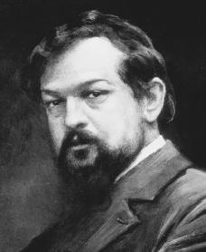
ZAPIS V ZVEZEK
Njegova dela predstavljajo pomemben prehod iz glasbe 19. stoletja v novejšo glasbo 20. stoletja.
  Opera:
    Peleas in Melisandra,
  Simfonija: Preludij k Favnovemu popoldnevu
  Simfonična pesnitev:
    Morje
  Klavirska dela: Arabeska, Clair de lune, Otroški kotiček.
Notes:
Dela označijo v SDZ, str: 14.

Slide 7
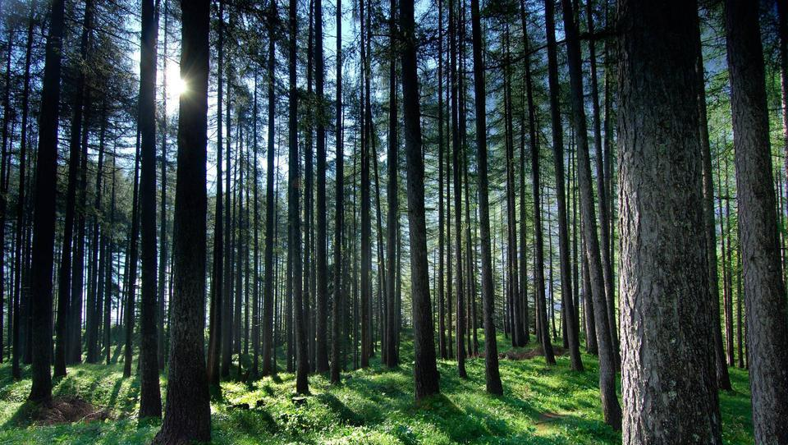
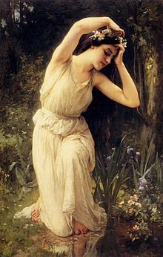
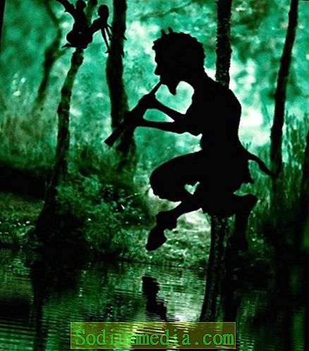
CLAUDE DEBUSSY:
PRELUDIJ K FAVNOVEMU POPOLDNEVU
Notes:
Pred teboj je analitično poslušanje Debussyjevega dela Preludij k Favnovemu popoldnevu, ki je nastala po istoimenski pesnitvi francoskega pesnika Stephana Mallarmeja.
Govori o gozdnem bitju Favnu, ki se dolgočasi v popoldanski vročini, igra na flavto ter sanjari o čudovitih nimfah.
Favn je po grški mitologiji gozdna bitja z več živalskimi značilnostmi, pogosto s kozjim repom, kopiti, ušesi ali rogovi.
Nimfe so po grški mitologii lepa ženska bitja v naravi, ki so se lahko naredila nevidna.

Slide 8
Claude Debussy:
PRELUDIJ (PREDIGRA) K FAVNOVEMU POPOLDNEVU
ANALIZA GLASBENEGA DELA:
Katero solistično glasbilo nastopi v prvem delu skladbe?
fagot
prečna flavta
violina

Slide 9
2. Katera solistična pihala še nastopijo v nadaljevanju?
O _ _ _
ANGLEŠKI R _ _
c) K _ _ _ _ _ _ _
F _ _ _ _
3. Katera glasbila nastopijo kot spremljava
(jih slišiš v ozadju)?
harfa
tolkala
godala
klavir
O B O A
ANGLEŠKI R O G
K L A R I N E T
F A G O T

Slide 10
Kakšna glasbeno zasedbo prepoznaš?
Godalni orkester
Harmonikarski orkester
Simfonični orkester
PRAVILNE ODGOVORE ZAPIŠI V ZVEZEK.

Slide 11
IZBERI SI ŠE ENO DEBUSSYJEVO ZNANO DELO, GA POSLUŠAJ IN OB NJEJ USTVARI LIKOVNO PODOBO SKLADBE: a) Claude Debussy: Clair de Lune b) Claude Debussy: Arabeska c) Claude Debussy: Pogovor med vetrom in morjem

Slide 12
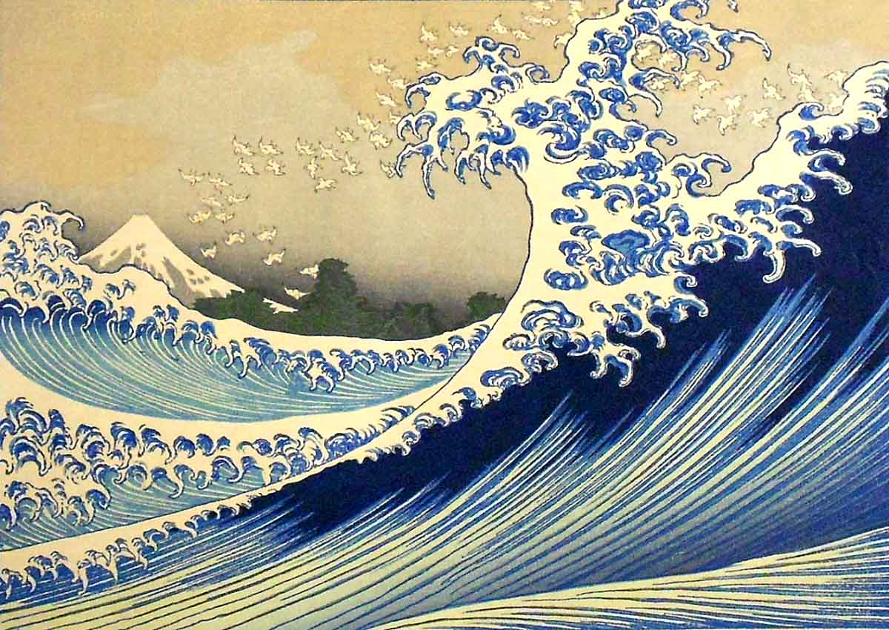
DEBUSSYJEVA MISEL O MORJU
»Morje je res edina stvar v naravi, ki te postavi na pravo mesto. Ne bi smelo biti dovoljeno, da namakamo vanj telesa, spačena od vsakdanjega življenja. Naše roke in noge, ki se premikajo v smešnem ritmu silijo ribe na jok. V morju bi smele biti samo sirene!«

